Slide 1
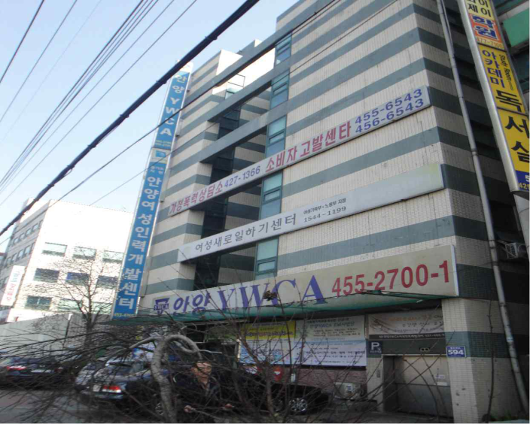
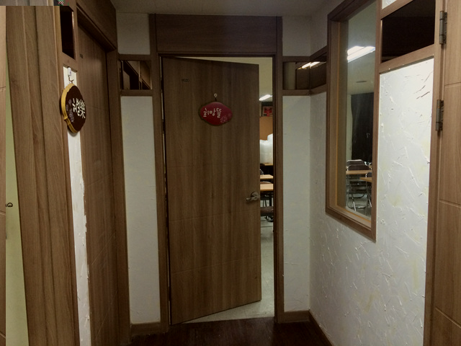
2017공간문화개선사업 - 신청 공간 현황
[건물 조감]
건물 전체 전경 1
[건물 조감]
건물 전체 전경 2
사진삽입
[시설 입구]
사진설명 기재
[시설 입구]
사진설명 기재
사진삽입

Slide 2
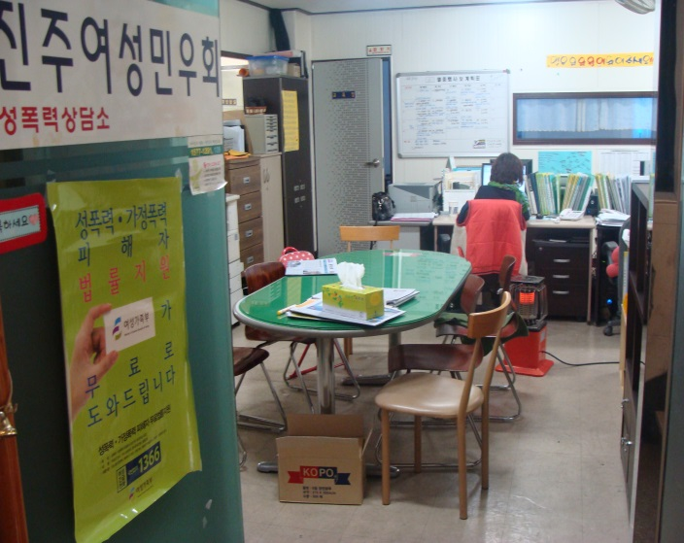
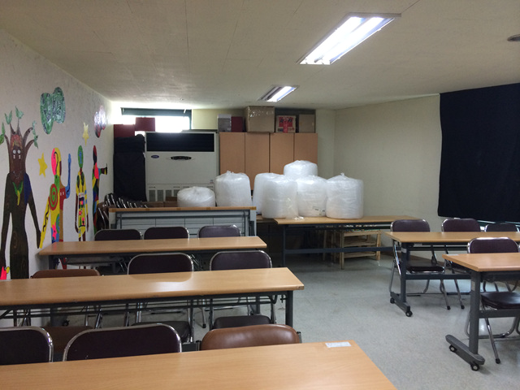
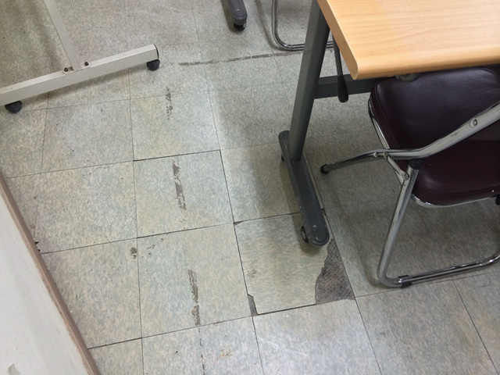
2017공간문화개선사업 - 신청 공간 현황
[시설 내부 전체]
사진설명 기재
[시설 내부 전체]
사진설명 기재
사진삽입
[신청 공간 상세]
사진설명 기재
[신청 공간 상세]
사진설명 기재

Slide 3
2017공간문화개선사업 - 신청 공간 현황
[신청 공간 상세]
사진설명 기재
[신청 공간 상세]
사진설명 기재
사진삽입
사진삽입
[신청 공간 상세]
사진설명 기재
[신청 공간 상세]
사진설명 기재
사진삽입
사진삽입

